Slide 1


«Здоровьесберегающие технологии в работе с детьми дошкольного возраста».
МБДОУ ЦРР детский сад №21 «Малышок»
г. Новоалтайска Алтайского края
Воспитатели группы №2 «Шустрики»:
Елисеева Ирина Васильевна
Федотьева Людмила Владимировна
2014

Slide 2
Забота о здоровье - это важный труд воспитателя. От жизнерадостности, бодрости детей зависит их духовная жизнь, мировоззрение, умственное развитие, прочность знаний, вера в свои силы.
В.А. Сухомлинский.
Дошкольный возраст является решающим в формировании фундамента физического и психического здоровья. До 7 лет человек проходит огромный путь развития, неповторяемый на протяжении последующей жизни. Именно в этот период идёт интенсивное развитие органов и становление функциональных систем организма, закладываются основные черты личности, формируется характер, отношение к себе и окружающим. Очень важно именно на этом этапе сформировать у детей базу знаний и практических навыков здорового образа жизни, осознанную потребность в систематических занятиях физической культурой и спортом.
Существуют разнообразные формы и виды деятельности, направленные на сохранение и укрепление здоровья воспитанников. Их комплекс получил в настоящее время общее название «здоровьесберегающие технологии».

Slide 3
Здоровье - это состояние полного физического, психического и социального благополучия, а не просто отсутствие болезней или физических дефектов.
Всемирная организация здравоохранения.
Главное назначение таких новых технологий – объединить педагогов, психологов, медиков, родителей и самое главное – самих детей на сохранение, укрепление и развитие здоровья.
Здоровьесберегающая технология – это целостная система воспитательно – оздоровительных, коррекционных и профилактических мероприятий, которые осуществляются в процессе взаимодействия ребёнка и педагога, ребёнка и родителей, ребёнка и доктора.

Slide 4
Цель здоровьесберегающих образовательных технологий:
- обеспечить дошкольнику возможность сохранения здоровья,
- сформировать у него необходимые знания, умения и навыки по здоровому образу жизни,
- научить использовать полученные знания в повседневной жизни.
Здоровьесберегающие педагогические технологии применяются в различных видах деятельности и представлены как:
1. Технологии сохранения и стимулирования здоровья;
2. Технологии обучения ЗОЖ;
3. Коррекционные технологии.
Notes:
В нашей группе созданы педагогические условия здоровьесберегающего процесса воспитания и развития детей, основными из которых являются: организация разных видов деятельности детей в игровой форме; построение образовательного процесса дошкольников; оснащение детей оборудованием, игрушками, играми, игровыми упражнениями и пособиями.
Технологии сохранения и стимулирования здоровья:
Ритмопластика.
Динамические паузы Релаксация.
Пальчиковая гимнастика
Гимнастика для глаз
Дыхательная гимнастика
Бодрящая гимнастика
Здоровьесберегающие образовательные технологии – это в первую очередь технология воспитания валеологической культуры или культуры здоровья детей. Цель этих технологий - становление осознанного отношения ребёнка к здоровью и жизни человека, накопление знаний о здоровье и развитие умения оберегать, поддерживать и сохранять его, обретение валеологической компетентности, позволяющей дошкольнику самостоятельно и эффективно решать задачи здорового образа жизни и безопасного поведения. Иными словами, нам важно достичь такого результата, чтобы наши дети, переступая порог « взрослой жизни», не только имели высокий потенциал здоровья, позволяющий вести здоровый образ жизни, но и имели багаж знаний, позволяющий им делать это правильно.

Slide 5
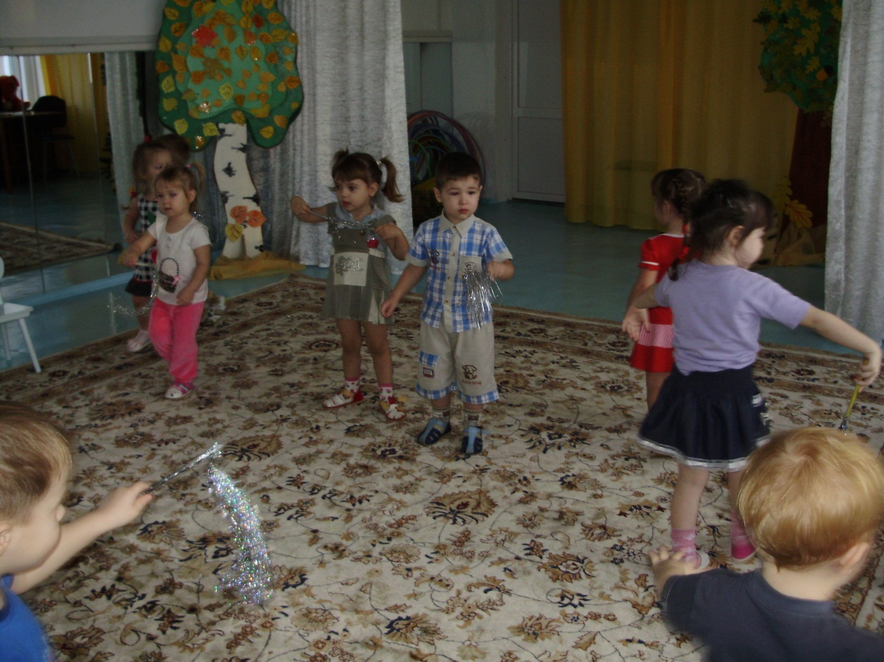
Технологии сохранения и стимулирования здоровья:
Ритмопластика
Notes:
Ритмопластика. Во время занятий у детей развивается музыкальный слух, чувство ритма, гибкость и пластичность, формируется правильная осанка. Обращается внимание на художественную ценность, величину физической нагрузки и её соразмерность возрастным показаниям ребенка.

Slide 6
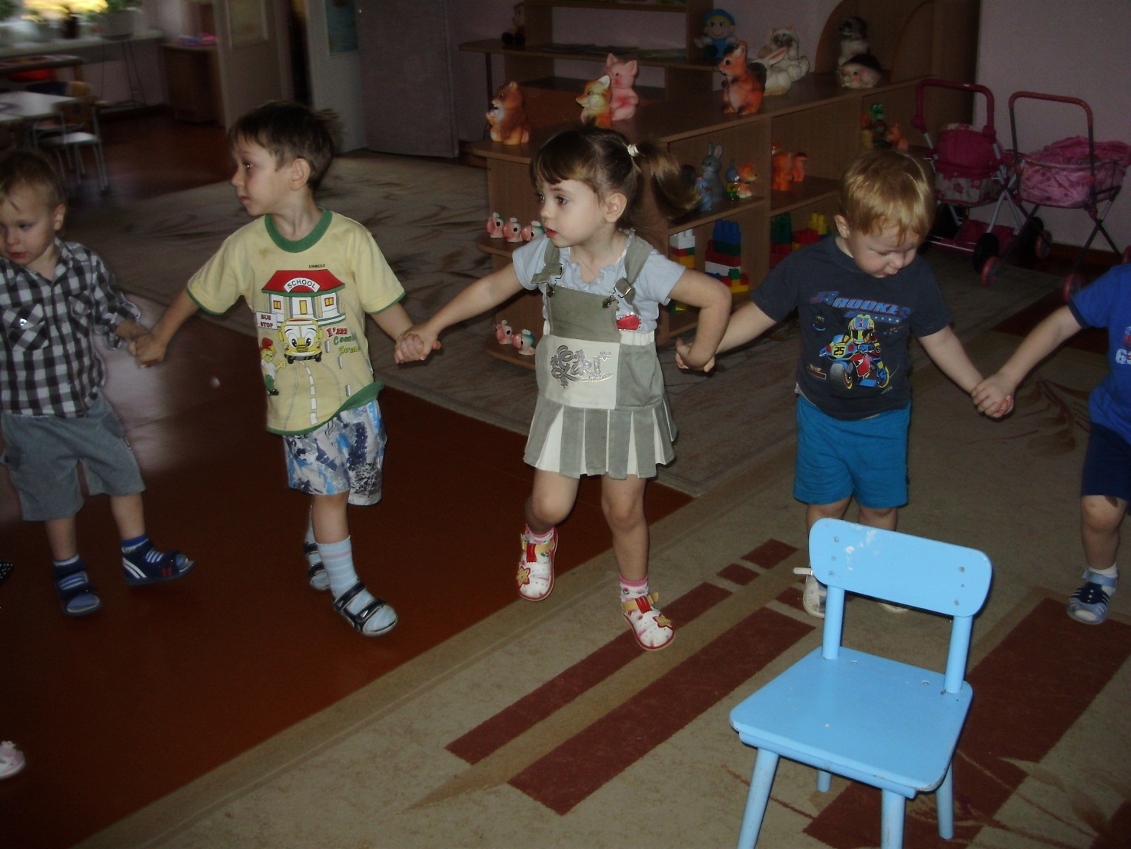
Технологии сохранения и стимулирования здоровья:
Динамические паузы
Notes:
Динамические паузы проводятся во время занятий, 2-5 мин., по мере утомляемости детей. Во время их проведения включаются элементы гимнастики для глаз, дыхательной, пальчиковой и других в зависимости от вида занятия.

Slide 7
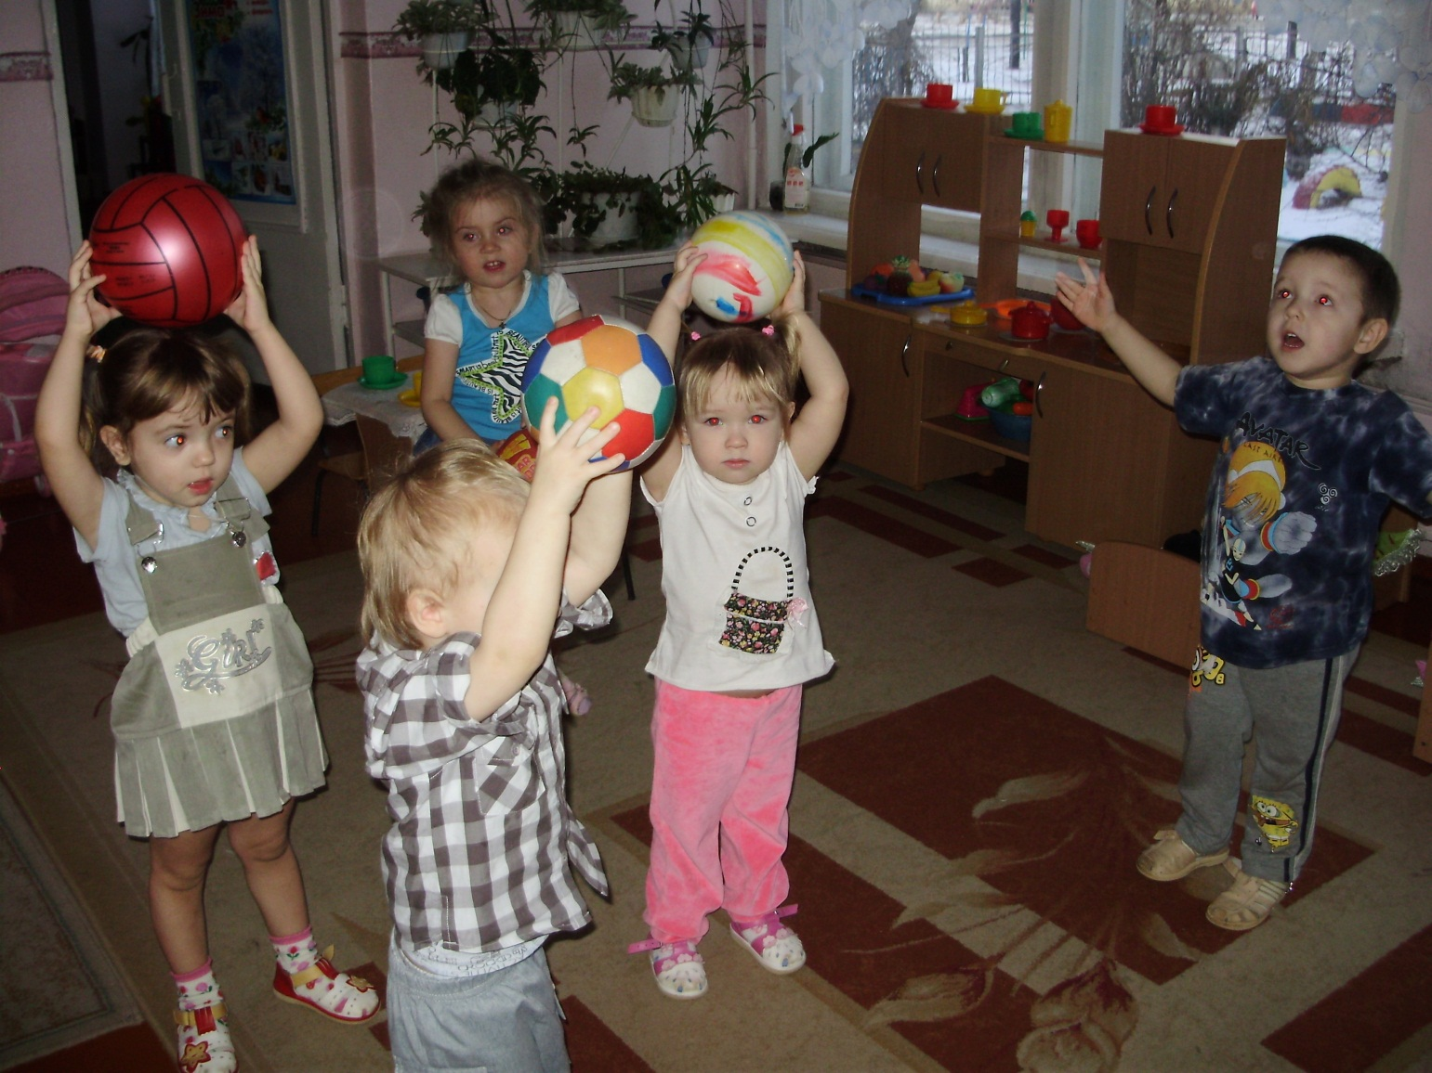
Технологии сохранения и стимулирования здоровья:
Подвижные и спортивные игры
Notes:
Подвижные и спортивные игры проводятся ежедневно как часть физкультурного занятия, а также на прогулке, в групповой комнате - малой, со средней степенью подвижности. Игры подбираются в соответствии с возрастом ребёнка, местом и временем её проведения.

Slide 8
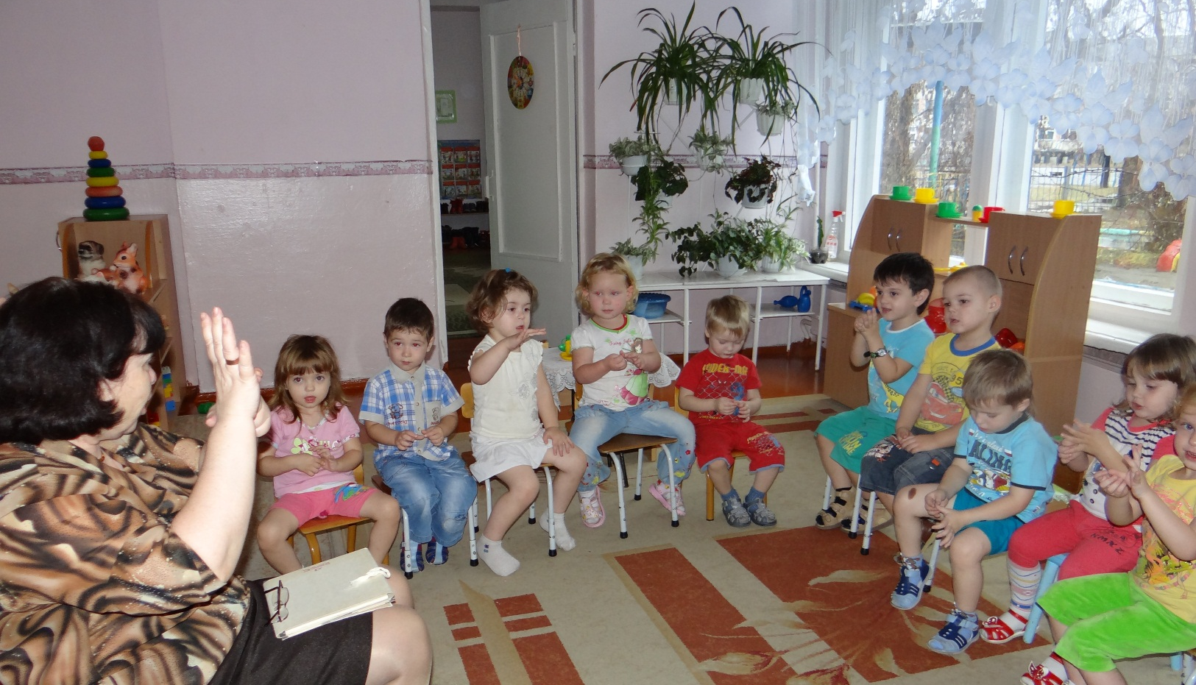
Технологии сохранения и стимулирования здоровья:
Пальчиковая гимнастика
Notes:
Пальчиковая гимнастика проводится индивидуально, либо с подгруппой детей ежедневно. Тренирует мелкую моторику, стимулирует речь, пространственное мышление, внимание, кровообращение, воображение, быстроту реакции. Полезна всем детям, особенно с речевыми проблемами. Проводится в любой удобный отрезок времени.

Slide 9
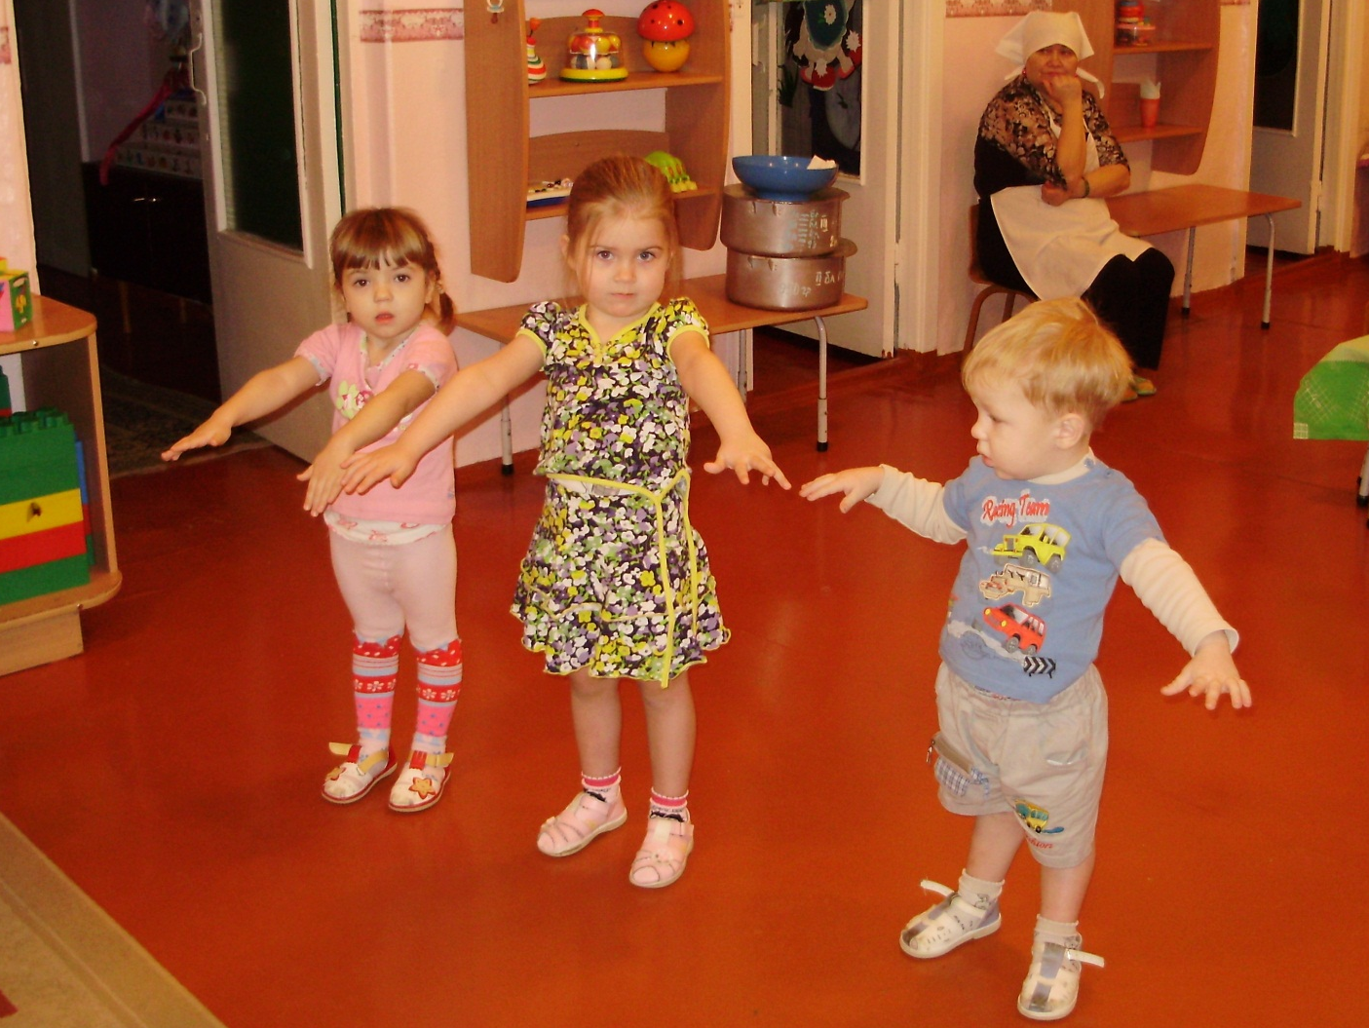
Технологии сохранения и стимулирования здоровья:
Дыхательная гимнастика
Бодрящая гимнастика
Notes:
Дыхательная гимнастика проводится в различных формах физкультурно-оздоровительной работы. У детей активизируется кислородный обмен во всех тканях организма, что способствует нормализации и оптимизации его работы в целом.
Бодрящая гимнастика проводится ежедневно после дневного сна 5-10 мин. В её комплекс входят упражнения на кроватках на пробуждение, упражнения на коррекцию плоскостопия, воспитания правильной осанки, обширное умывание.

Slide 10
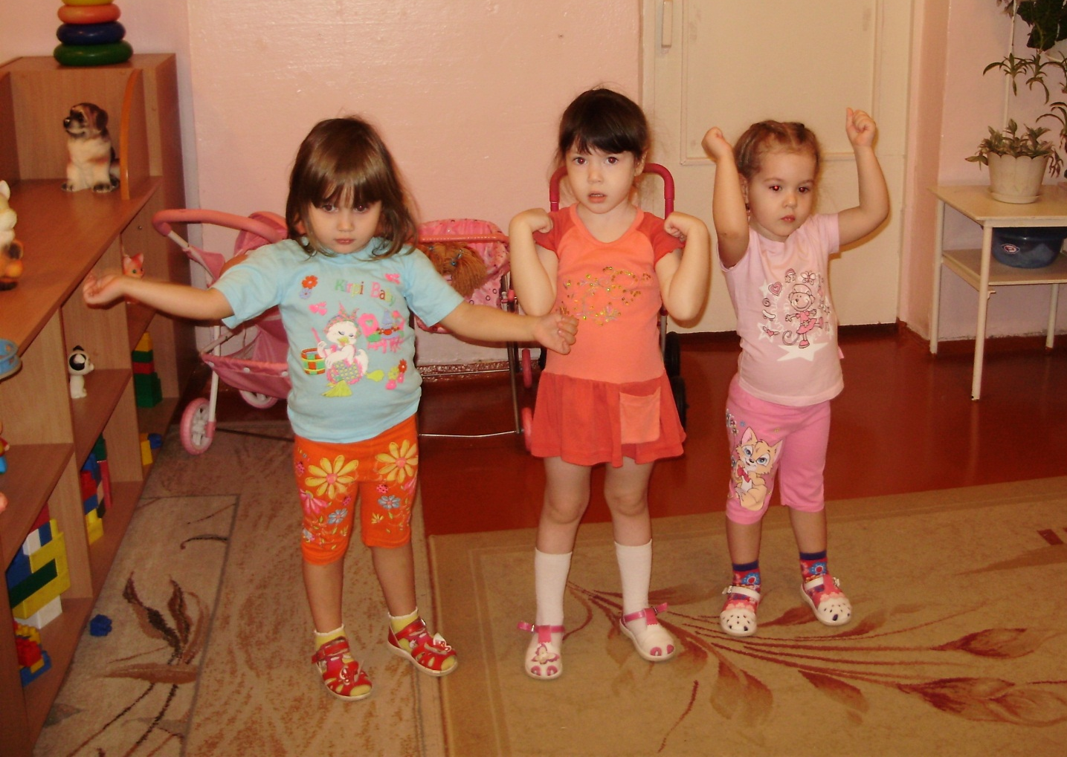
Технологии обучения здоровому образу жизни:
Утренняя гимнастика
Notes:
Технологии обучения здоровому образу жизни:
Утренняя гимнастика проводится ежедневно. У детей формируются ритмические умения и навыки.
Серия занятий «Азбука здоровья». Как бы много воспитатели и родители ни делали для здоровья наших детей, результат будет недостаточен, если к этому процессу не подключить самого ребенка. Он может многое сделать для себя самого, нужно только научить его этому. Для этого у нас проводятся занятия по познанию и индивидуальная работа по следующим темам: «Я и мое тело», «Мой организм», «Глаза - орган зрения», и т.д.
Самомассаж – это массаж, выполняемый самим ребёнком. Он улучшает кровообращение, помогает нормализовать работу внутренних органов, улучшить осанку. Он способствует не только физическому укреплению человека, но и оздоровлению его психики. Самомассаж проводится в игровой форме в виде пятиминутного занятия или в виде динамической паузы на занятиях. Весёлые стихи, яркие образы, обыгрывающие массажные движения, их простота, доступность, возможность использования в различной обстановке делают его для ребенка доступным и интересным.

Slide 11
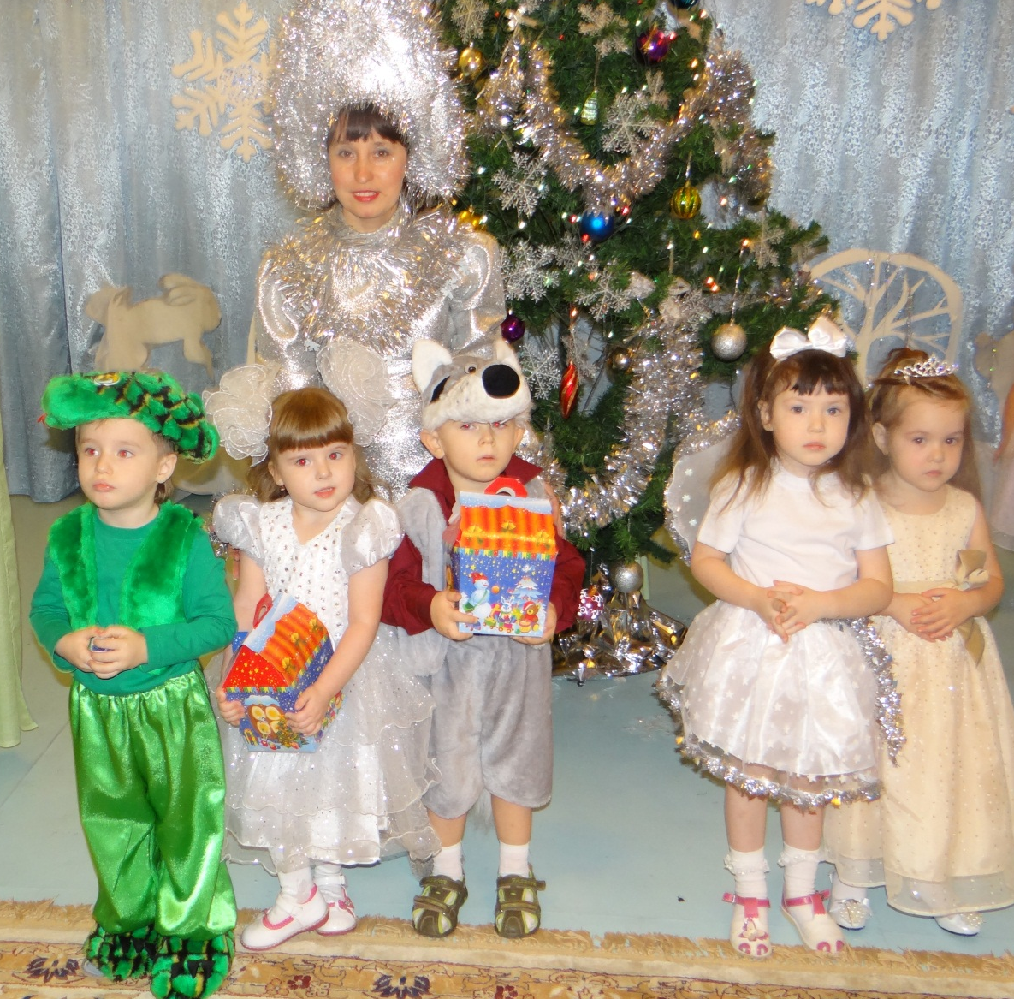
Технологии обучения здоровому образу жизни:
Активный отдых
Notes:
Активный отдых. При проведении досугов, праздников все дети приобщаются к непосредственному участию в различных состязаниях, соревнованиях, с увлечением выполняют двигательные задания, при этом дети ведут себя более непосредственно чем на физкультурном занятии, и эта раскованность позволяет им двигаться без особого напряжения. При этом используются те двигательные навыки и умения, которыми они уже прочно овладели, поэтому у детей проявляется своеобразный артистизм, эстетичность в движениях.
На участке детского сада имеется спортивное оборудование, которое позволяет обеспечить максимальную двигательную активность детей на прогулке.

Slide 12
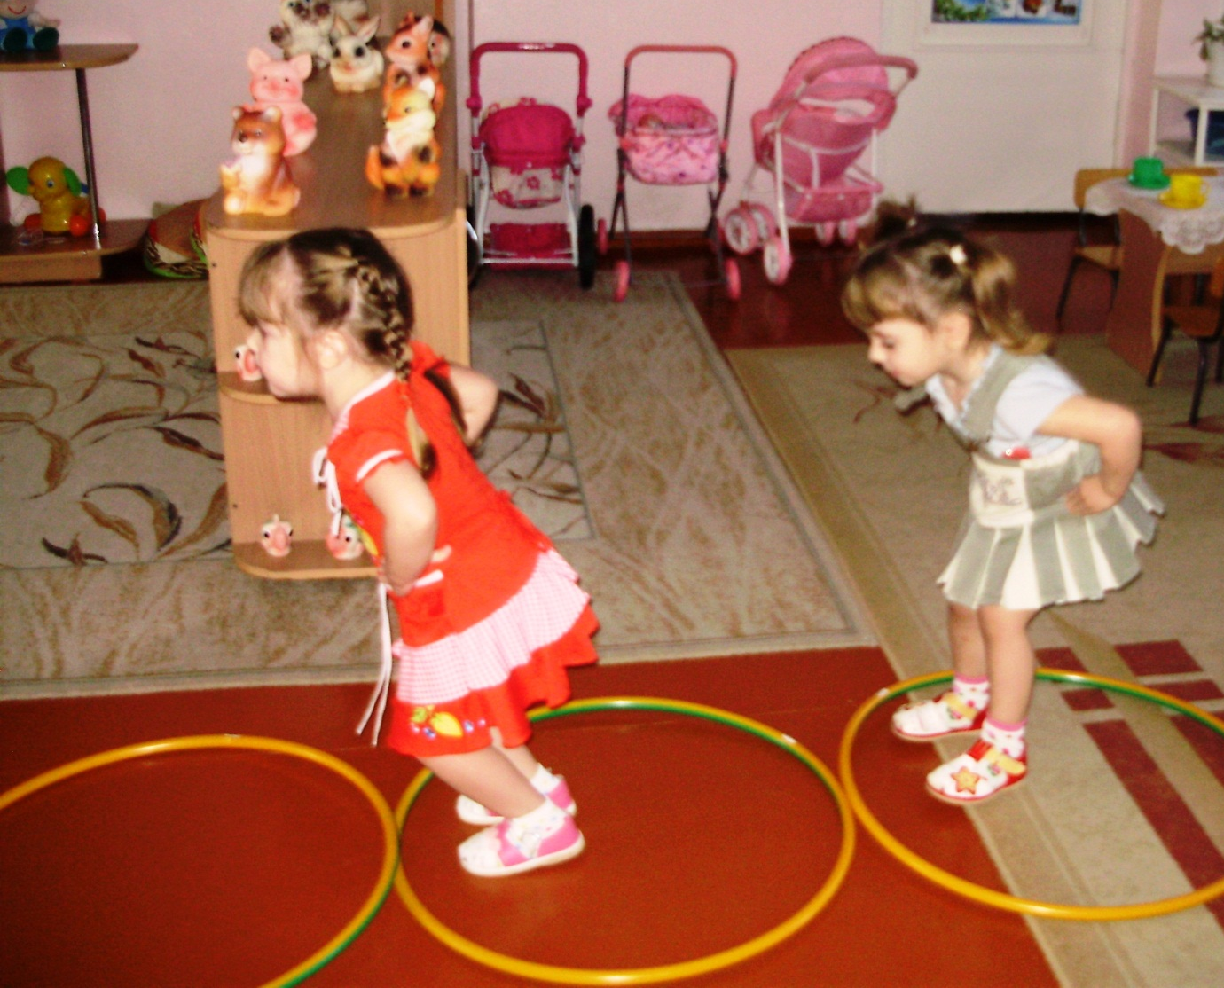
Технологии обучения здоровому образу жизни:
Физкультурные занятия
Notes:
Физкультурные занятия направлены на обучение двигательным умениям и навыкам. Регулярные занятия физкультурой укрепляют организм и способствуют повышению иммунитета.

Slide 13
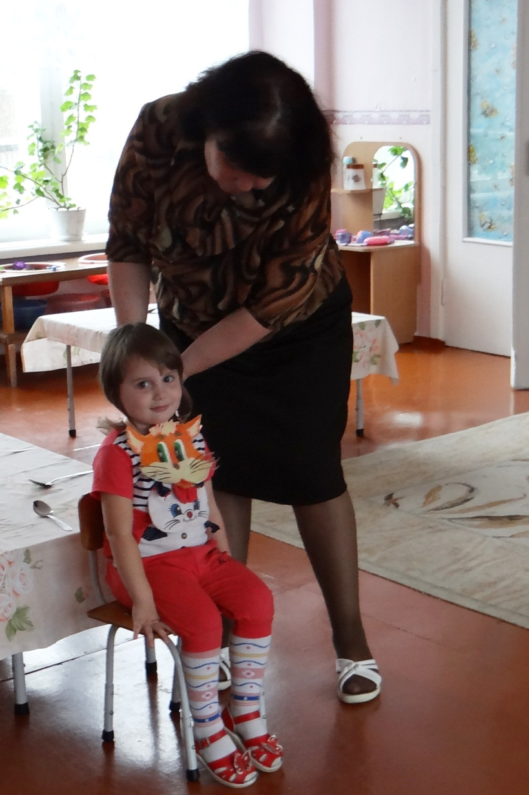
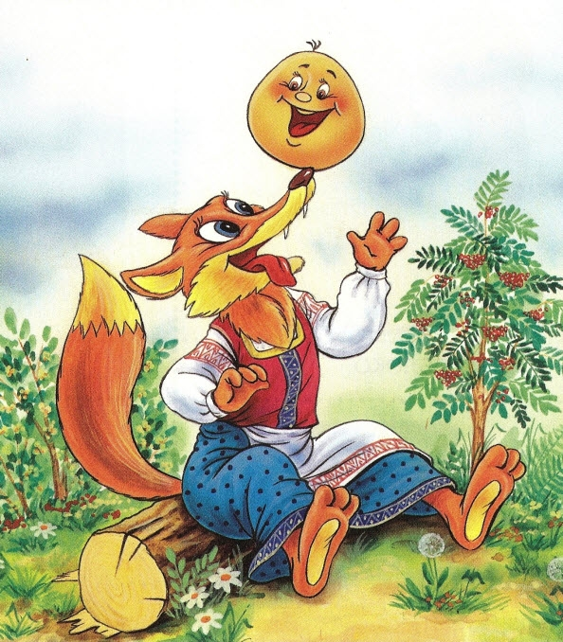
Коррекционные технологии:
Сказкотерапия
Notes:
Коррекционные технологии:
Артикуляционная гимнастика – упражнения для тренировки органов артикуляции (губ, языка, нижней челюсти), необходимые для правильного звукопроизношения, помогает быстрее «поставить» правильное звукопроизношение, преодолеть уже сложившиеся нарушения. С детьми, имеющие дефекты звукопроизношения, должен заниматься логопед.
Технология музыкального воздействия. Музыка обладает сильным психологическим воздействием на детей. Она влияет на состояние нервной системы (успокаивает, расслабляет или, наоборот, будоражит, возбуждает), вызывает различные эмоциональные состояния (от умиротворенности, покоя и гармонии до беспокойства, подавленности или агрессии). В связи с этим важно обратить внимание на то, какую музыку слушаем мы и наши дети. При использовании музыки помню об особенностях воздействия характера мелодии, ритма и громкости на психическое состояние детей. Спокойная музыка, вызывающая ощущения радости, покоя, любви, способна гармонизировать эмоциональное состояние маленького слушателя, а также развивать концентрацию внимания. Также музыку использую перед сном, чтобы помочь с трудом засыпающим детям успокоиться и расслабиться. Когда дети лягут в постель, включаю спокойную, тихую, мелодичную, мягкую музыку и прошу их закрыть глаза и представить себя в лесу, на берегу моря, в саду или в любом другом месте, которое вызывает у них положительные эмоции. Обращаю внимание детей на то, как расслабляется и отдыхает каждая часть их тела.
Сказкотерапия – используется для психотерапевтической и развивающей работы. Сказку может рассказывать взрослый, либо это может быть групповое рассказывание. Сказки не только читаем, но и обсуждаем с детьми. Дети очень любят «олицетворять» их, обыгрывать. Для этого используется кукольный театр, ролевые игры, в которых дети перевоплощаются в разных сказочных героев. Дети постарше также сами сочиняют сказки, ведь придуманная сказка ребёнком, открывающая суть проблемы - основа сказкотерапии. Через сказку можно узнать о таких переживаниях детей, которые они сами толком не осознают, или стесняются обсуждать их со взрослыми.
Таким образом, каждая из рассмотренных технологий имеет оздоровительную направленность, а используемая в комплексе здоровьесберегающая деятельность в итоге формирует у ребёнка привычку к здоровому образу жизни.

Slide 14
Гимнастика, физические упражнения, ходьба должны прочно войти
в повседневный быт каждого, кто хочет сохранить работоспособность,
здоровье, полноценную и радостную жизнь.
Гиппократ
Семья и детский сад связаны формой преемственности, что облегчает непрерывность воспитания и обучения детей. Применение в работе здоровьесберегающих педагогических технологий повышает результативность воспитательно – образовательного процесса, формирует у педагогов и родителей ценностные ориентации, направленные на сохранение и укрепление здоровья воспитанников, а у ребёнка – стойкую мотивацию на здоровый образ жизни.
Таким образом, каждая из рассмотренных технологий имеет оздоровительную направленность, а используемая в комплексе здоровьесберегающая деятельность в итоге формирует у ребёнка привычку к здоровому образу жизни.

Slide 15

Спасибо за внимание!

